Slide 1

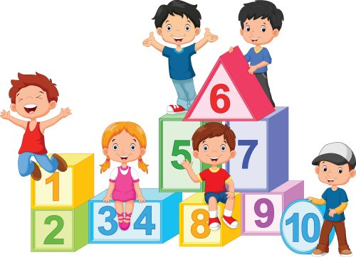
Thứ … ngày … tháng … năm 2022
Toán
SO SÁNH SỐ LỚN GẤP MẤY LẦN SỐ BÉ

Slide 2


Slide 3
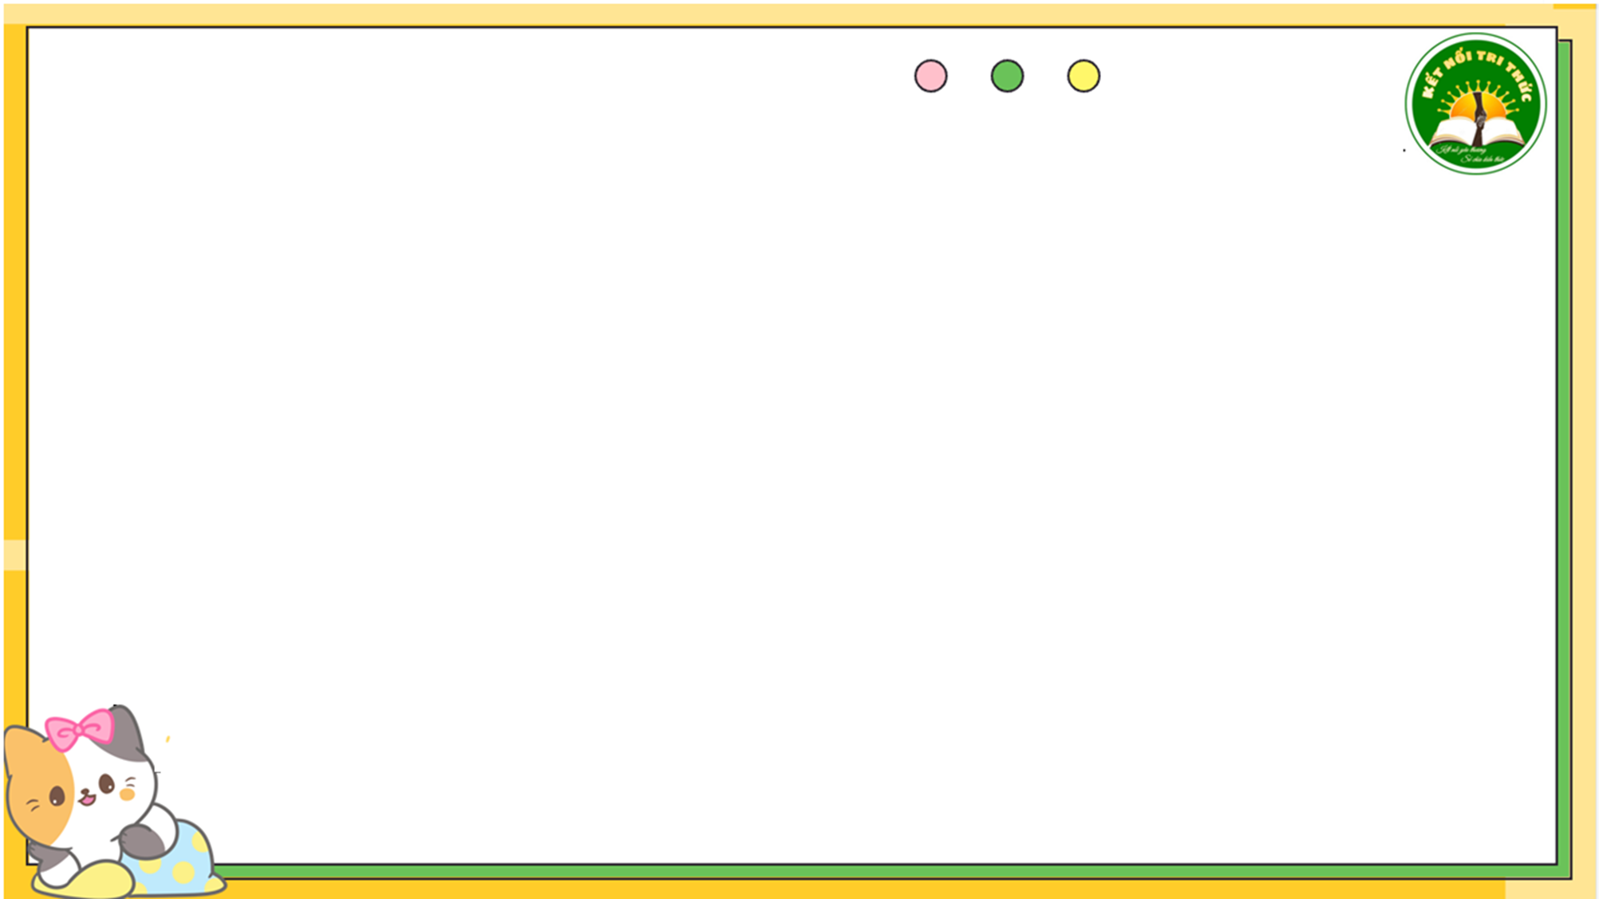





Số ô tô ở hàng trên gấp mấy lần số ô tô ở hàng dưới ?
* Muốn tìm số lớn gấp mấy lần số bé, ta lấy số lớn chia cho số bé.

Slide 4


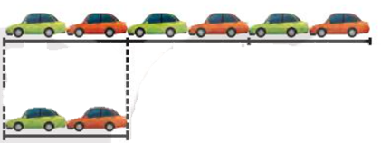

Số ô tô ở hàng dưới gấp lên 3 lần ta được số ô tô ở hàng trên :
2 x 3 = 6 ( ô tô)
Số ô tô ở hàng trên gấp số ô tô ở hàng dưới số lần là :
6 : 2 = 3 ( lần)

Slide 5
Hàng trên có 6 ô tô, hàng dưới có 2 ô tô. Hỏi số ô tô ở hàng trên gấp mấy lần số ô tô ở hàng dưới?
+ Số ô tô ở hàng dưới gấp lên 3 lần thì được số ô tô ở hàng trên :
2 x 3 = 6( ô tô)
+ Số ô tô ở hàng trên gấp số ô tô ở hàng dưới số lần là :
6 : 2 = 3 ( lần)
* Muốn tìm số lớn gấp mấy lần số bé, ta lấy số lớn chia cho số bé.

Slide 6


b) Đoạn thẳng AB dài 8cm, đoạn thẳng CD dài 2cm. Hỏi đoạn thẳng AB dài gấp mấy lần đoạn thẳng CD?
Tóm tắt:
Bài giải:
Đoạn thẳng AB dài gấp đoạn thẳng CD số lần là:
8 : 2 = 4 (lần)
Đáp số : 4 lần

Slide 7

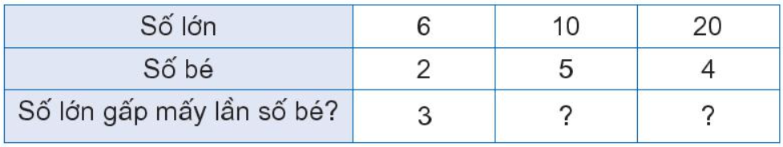
1
Số ?
Muốn tìm số lớn gấp mấy lần số bé ta lấy số lớn chia cho số bé.
2
5

Slide 8
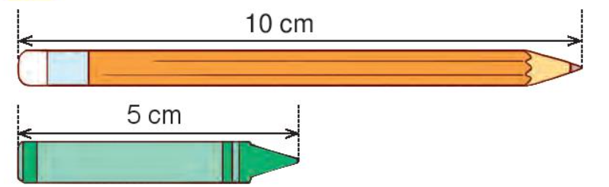
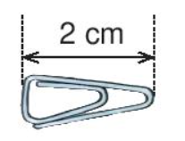


2
Số ?
2
5
- Để tìm bút chì dài gấp mấy lần bút sáp ta lấy độ dài của bút chì chia cho độ dài của bút sáp.
- Để tìm bút chì dài gấp mấy lần cái ghim ta lấy độ dài của bút chì chia cho độ dài của cái ghim.

Slide 9

2
Số ?
a) Bút chì dài gấp bút sáp số lần là 10 : 5 = 2 (lần)
b) Bút chì dài gấp cái ghim số lần là 10 : 2 = 5 (cm)

Slide 10

Củng cố - dặn dò

